Slide 1

Кафедра клинической лабораторной диагностики и патологической анатомии с курсом лабораторной микробиологии
Иммунодиагностика
Миронов Андрей Юрьевич, профессор, д.м.н.
Версия 2023г., г.Москва

Slide 2











В основе всех реакций иммунитета лежит специфическое комплементарное взаимодействие
4

Slide 3


Иммунные реакции
Иммунные реакции протекают:
in vivo ⇒ иммунная элиминация АГ для сохранения иммунного гомеостаза организма;
in vitro ⇒ лабораторная диагностика инфекционных и неинфекционных заболеваний.
5

Slide 4



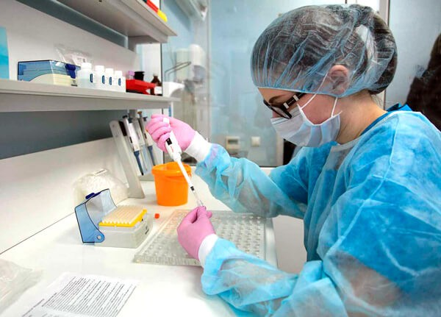




Цель постановки иммунных реакций:
АГ+АТ
если АГ – неизвестен, то для его определения необходим набор известных АТ (диагностическая сыворотка) ⇒ идентификация
если АТ – неизвестно, то для его определения необходим набор известных АГ (диагностикум) ⇒ серодиагностика
6

Slide 5


Иммунные реакции
Иммунные реакции используют при диагностических и иммунологических исследованиях у больных и здоровых людей. Серологические методы (от лат. serum - сыворотка и logos - учение)
применяют для выявления антител и антигенов с помощью реакций «антиген-антитело». Применяют:
для обнаружения в сыворотке крови больного антител против антигенов возбудителя, что позволяет поставить диагноз болезни;
для выявления антигенов микробов, различных биологически активных веществ, групп крови, тканевых и опухолевых антигенов, рецепторов клеток и др.
Идентификацию возбудителя проводят с помощью иммунных диагностических сывороток
7

Slide 6
Интерпретация результатов серологических реакций
Стадия заболевания | IgM | IgA | IgG
Первичная фаза (2 нед. после инфицирования | - | + | -
Первичная фаза (2,5-3 нед. от инфицирования) | + | + | -
Первичная фаза (3-4 нед. от инфицирования) | + | + | +
Обострение хронической инфекции (2 нед. от начала обострения) | - | + | +
Хроническая фаза | - | +/- | +
Излеченная инфекция | - | - | +
Выздоровление | - | Снижение титра в 2-4 раз после лечения | Снижение титра в 4-8 раз через 1 мес. после лечения
Отрицательный результат | - | - | -
8

Slide 7

Иммунные реакции
Реакция антиген-антитело (син. иммунные реакции, реакции иммунитета, серологические реакции) представляет специфическое взаимодействие антигена с комплементарным антителом. Продуктами данной реакции являются иммунные агрегаты, то есть комплексы антиген-антитело. Комплексы антиген-антитело способны образовывать преципитат в случае растворимого антигена или агглютинат в случае корпускулярного антигена.
Антиген в комплексе со специфическими к нему антителами образует систему антиген-антитело.
9

Slide 8
Реакции антиген-антитело, протекающие in vitro, имеют важное диагностическое значение, поскольку благодаря своей высокой специфичности позволяют качественно и количественно определять неизвестные антигены или неизвестные антитела.
Разработанные для этой цели иммунохимические методы позволяют определить количество практически любого растворимого антигена, используя моноспецифическую сыворотку.
10

Slide 9
Особенности взаимодействия антигена с антителом являются основой диагностических иммунных реакций в лабораториях. Реакция между антигеном и антителом in vitro протекает в две фазы - специфическую и неспецифическую. В специфическую фазу происходит быстрое специфическое связывание активного центра антитела (паратопа) с антигенной детерминантой (эпитопом). Поскольку и антиген и антитело имеют микроскопические размеры специфическая фаза невидима невооружённым глазом. Затем наступает вторая фаза - неспецифическая, но видимая невооружённым глазом. Неспецифическая фаза - более медленная. Она проявляется видимыми физическими явлениями такими, как образование хлопьев (феномен агглютинации) или преципитата в виде помутнения. Неспецифическая фаза требует наличия определённых условий (раствора электролита, оптимального рН среды). В неспецифическую фазу комплекс антиген-антитело, если он образовался в первую фазу, взаимодействует с индикаторной системой, что позволяет визуально
11
зафиксировать образование иммунного комплекса.

Slide 10





Механизм реакций иммунитета – цепные иммунохимические реакции
12

Slide 11
Иммуноанализ – методы качественного, количественного, полуколичественного определения веществ, в основе которых лежит реакция «АГ+АТ», которую делают видимой или регистрируют прибором с помощью той или иной метки (радионуклид, фермент, флюорохром, тяжёлый металл и др.), которую заранее конъюгируют либо с антителами, либо с антигенами.
13

Slide 12

Реакция агглютинации (РА)
Реакция непрямой (пассивной) гемагглютинации (РНГА, РПГА)
Реакция ко-агглютинации
Реакция агглютинации латекса (РАЛ)
Реакция Кумбса (антиглобулиновый тест)
Реакция торможения гемагглютинации (РТГА)
Реакция торможения гемадсорбции (РТГ_{адс})
Реакция преципитации (РП)
Реакция нейтрализации (РН)
Реакция связывания комплемента (РСК)
Реакция радиального гемолиза
Реакция иммунного прилипания (РИП)
Реакция иммунофлюоресценции (РИФ)
Иммуноферментный анализ (ИФА)
Иммунохроматография (ИХ)
Радиоиммунный анализ (РИА)
Иммуноблоттинг
Иммунная электронная микроскопия (ИЭМ)
Иммуночип
Иммуно-ПЦР
Проточная цитометрия
Имм₁₄ унные реакции

Slide 13


Реакция агглютинации
15

Slide 14

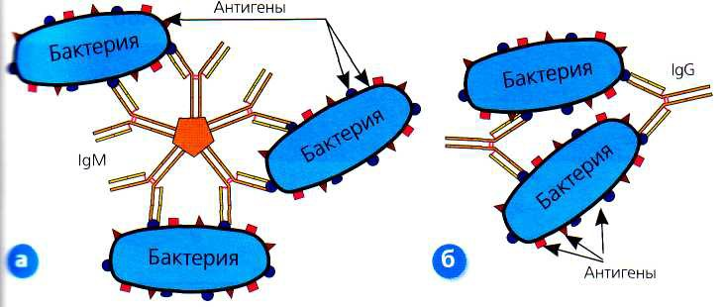
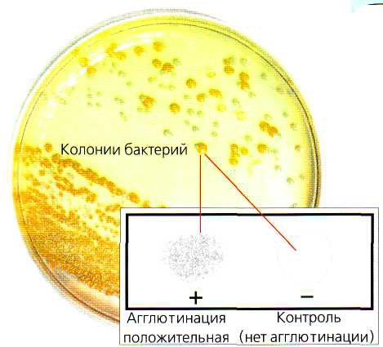
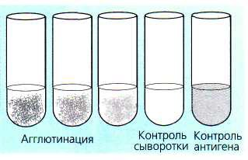
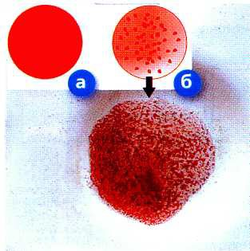
Реакция агглютинации (РА)
(от лат. agglutinatio - склеивание) - склеивание корпускулярных антигенов (бактерий, эритроцитов, частиц с адсорбированными на них антигенами) антителами-агглютининами в присутствии электролитов (например, изотонического раствора хлорида натрия).
Проявляется в виде хлопьев или осадка, состоящих из корпускул (например, бактерий) «склеенных» антителами.
Реакцию агглютинации используют для :
определения возбудителя, выделенного от больного;
определения противомикробных и других антител в
сыворотке крови больного;
определения группы крови
Реакция агглютинации с lgM-антителами (А) и lgG-антителами (Б)
Развернутая реакция агглютинации и на стекле
Для определения групп крови:
а- отрицательная; б- положительная

Slide 15
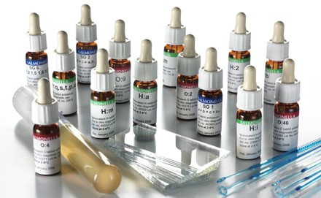
Набор диагностических сывороток для реакции агглютинации

Slide 16


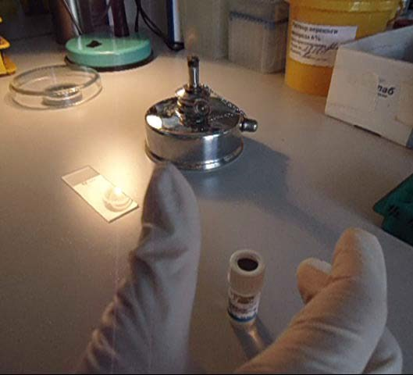
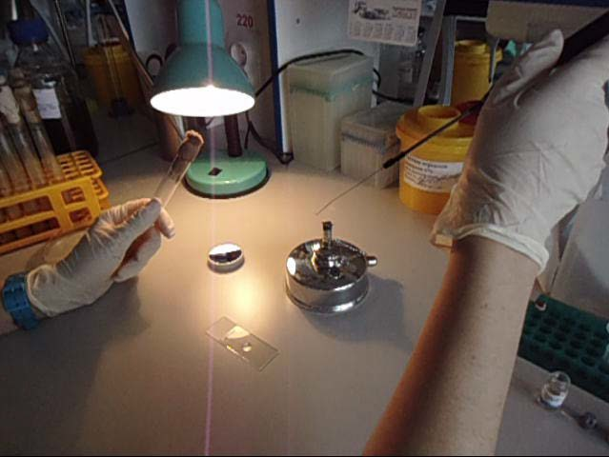
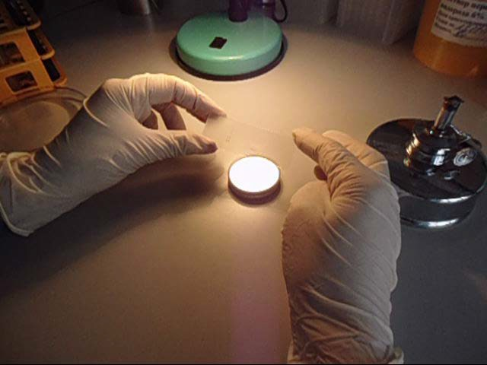
Техника постановки РА на стекле

Slide 17

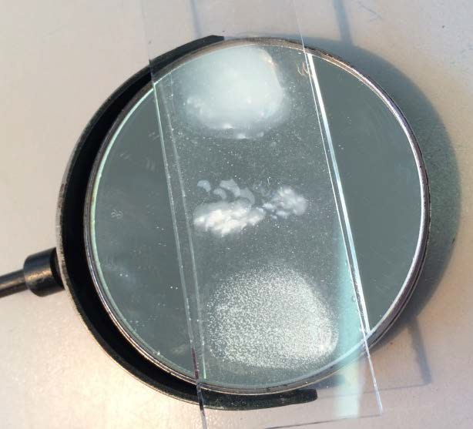

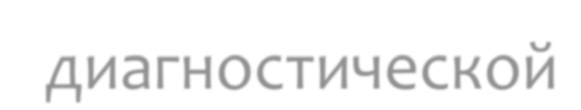



РА на стекле с диагностической О-сывороткой
19

Slide 18


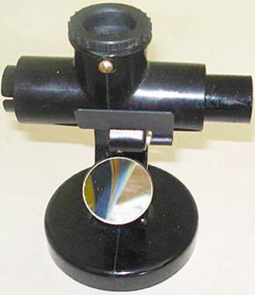

Агглютиноскоп
От агглютинация + греч. skopeō рассматривать, наблюдать) прибор для наблюдения реакции агглютинации при боковом освещении и визуальной оценки резуль₂₀татов осадочных реакций

Slide 19


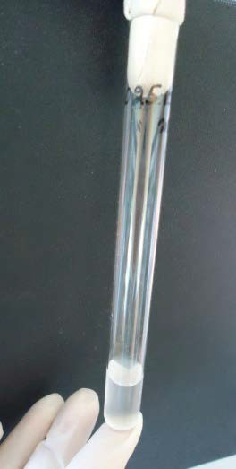
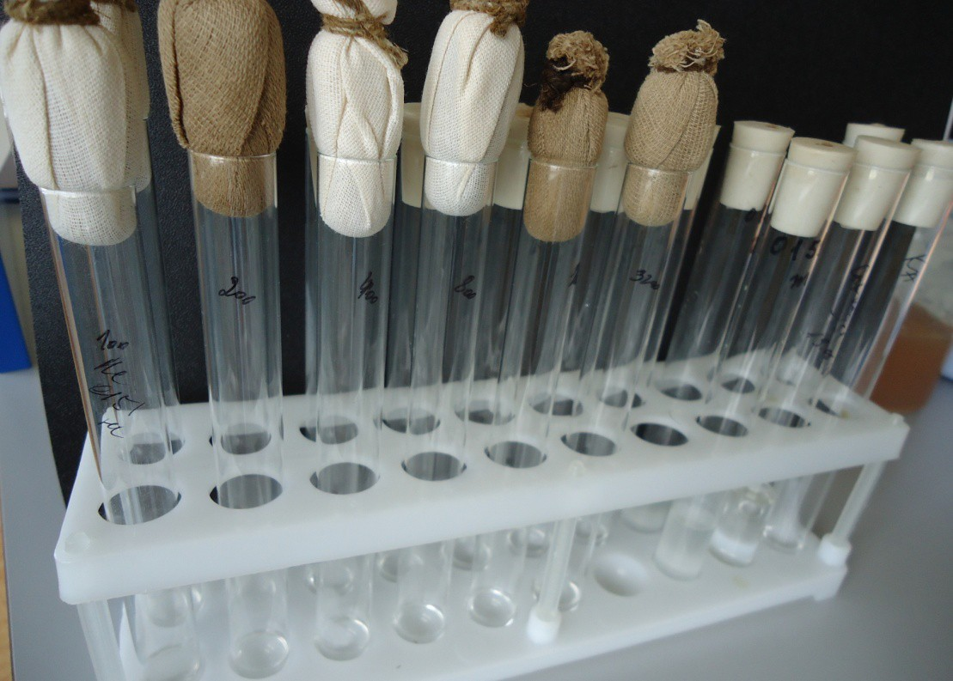
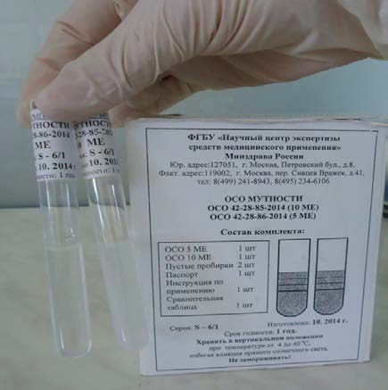
Постановка развёрнутой РА

Slide 20

Реакция агглютинации (РА)
Титр реакция агглютинации – наибольшее разведение сыворотки при котором ещё наблюдается агглютинация.
Характер и скорость реакции зависят от антигенного строения бактериальной клетки. Мелкозернистую О- агглютинацию дают бактерии лишённые жгутиков. При наличии жгутика (Н-антигена) реакция проявляется в образовании крупнохлопчатого осадка и протекает значительно быстрее.
22

Slide 21


РПГА (РНГА)
23

Slide 22
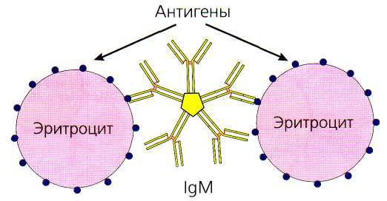
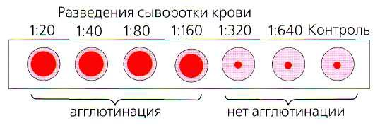
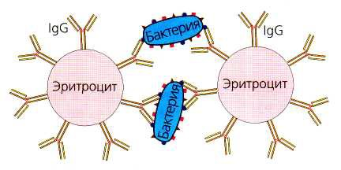
Реакция непрямой гемагглютинации:
Позволяет выявить антитела с помощью антигенного эритроцитарного диагностикума, который представляет собой эритроциты с адсорбированными на них антигенами.
Эритроциты с антигенами взаимодействуют с соответствующими антителами, что вызывает склеивание и выпадение на дно в виде фестончатого осадка («зонтика»). При отрицательной реакции эритроциты оседают в виде
«пуговки».
Постановка и учёт РНГА
Для определения антигенов применяют антительный эритроцитарный диагностикум - эритроциты, на которые адсорбированы антитела.

Slide 23



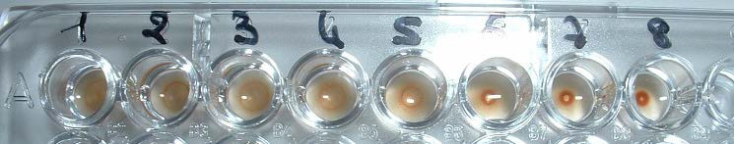
Учёт результатов РПГА
4+ все эритроциты агглютинированы и равномерно покрывают дно лунки в виде «зонтика»;
3+ агглютинированы почти все эритроциты. На их фоне имеется мало заметное кольцо из осевших неагглютинированных эритроцитов;
2+ наряду с равномерным агглютинатом на дне лунки имеется осадок из неагглютинированных эритроцитов в виде «колечка» или «пуговки»;
1+ большинство эритроцитов неагглютинировано и осело в центре дна лунки в виде маленького «колечка» или «пуговки»;
«-» признаков агглютинации нет. Эритроциты осели в виде маленького
«колечка» или «пуговки» с ровными краями в центре дна лунки.

Slide 24


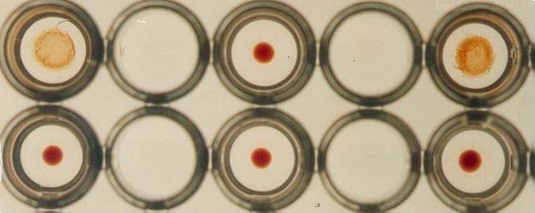
Достоинства РПГА
Не нужно специальное оборудование
Простота количественной постановки
Возможность автоматизации
26

Slide 25


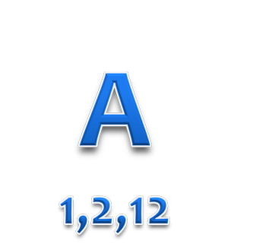
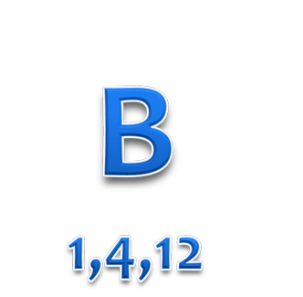
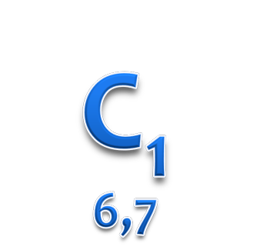



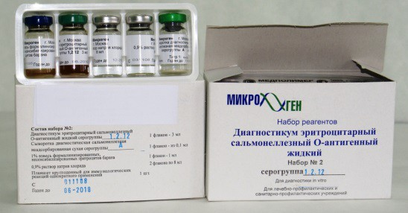
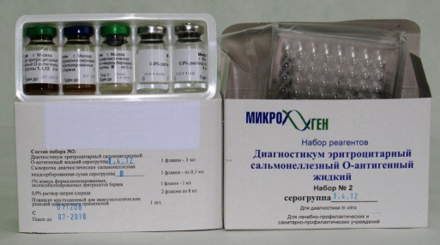
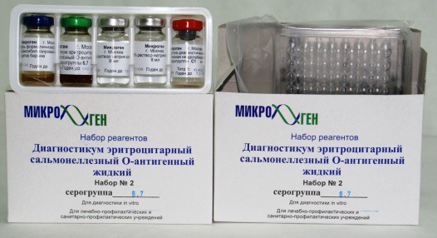


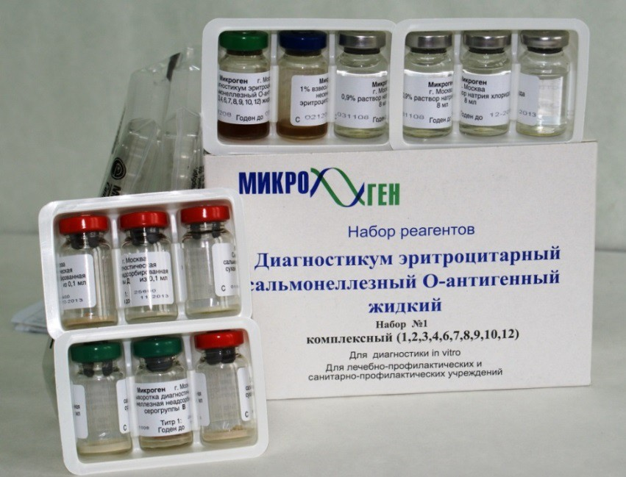
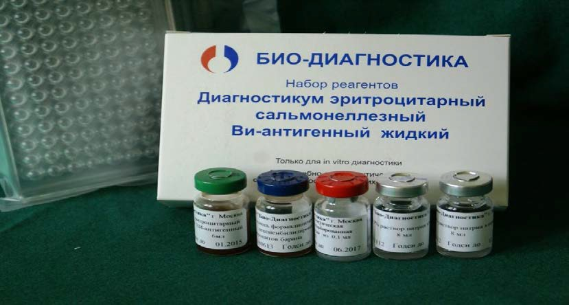


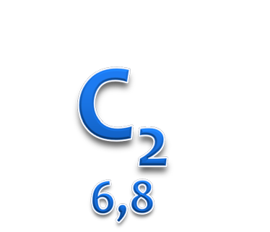

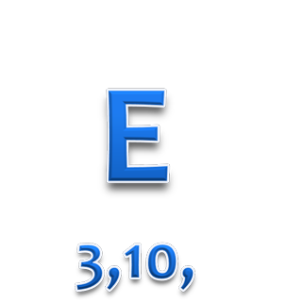



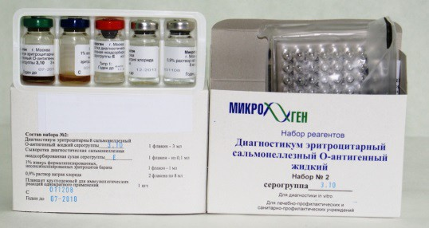
РНГА (РПГА)

Slide 26
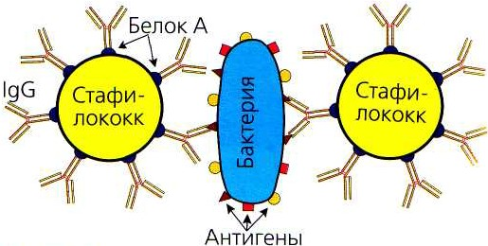





Реакция ко-агглютинации применяется для определения АГ с помощью антительного диагностикума - АТ, адсорбированных на белке А клеток Staphylococcus aureus. Белок А стафилококков имеет сродство к Fc-фрагменту IgG, поэтому при обработке иммунной диагностической сывороткой стафилококки адсорбируют АТ.

Slide 27

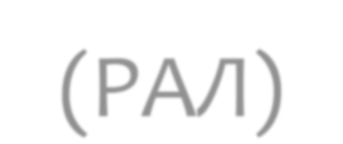
Реакция агглютинации латекса (РАЛ)
29

Slide 28

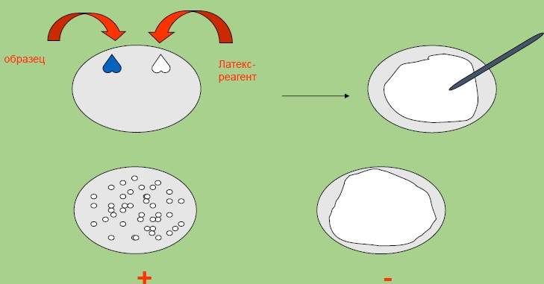
Реакция агглютинации латекса (РАЛ)
В микробиологической диагностике широко используется РАЛ – простой, чувствительный и специфичный метод
30

Slide 29
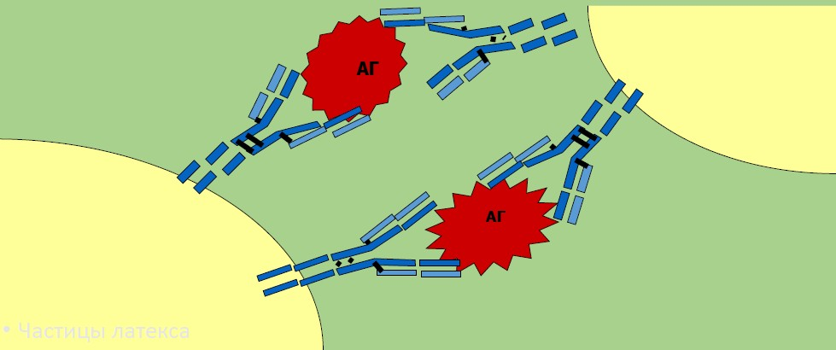







Реакция агглютинации латекса (РАЛ)
В качестве носителей АГ или АТ используются частицы полистирольного латекса, которые при образовании иммунных комплексов играют роль «мостиков»
31

Slide 30



Достоинства латексных диагностикумов
Не требуют сложной аппаратуры
Быстрота анализа (1-5 мин.)
Низкая стоимость
Высокая чувствительность
Высокая специфичность
Высокая воспроизводимость
32

Slide 31
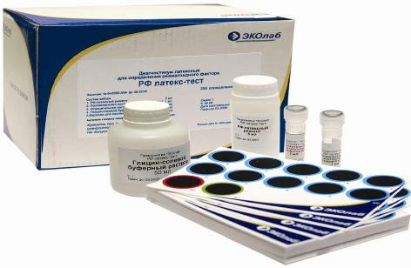
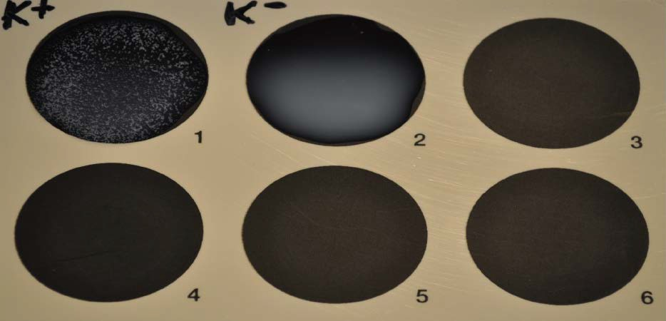



Реакция агглютинации латекса (РАЛ)
Набор для РАЛ
РАЛ
33

Slide 32
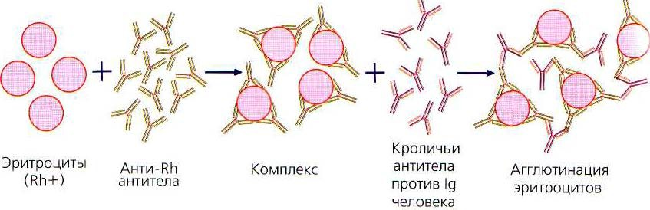





Реакция Кумбса - реакция агглютинации для определения неполных АТ . У некоторых больных обнаруживают антирезусные АТ, которые являются неполными, одновалентными. Они специфически взаимодействуют с резус- положительными эритроцитами (Rh⁺), но не вызывают их агглютинации. Для агглютинации в систему «антирезусные антитела + резус-положительные эритроциты» добавляют антиглобулиновую сыворотку (АТ против иммуноглобулинов человека), что вызывает агглютинацию эритроцитов

Slide 33
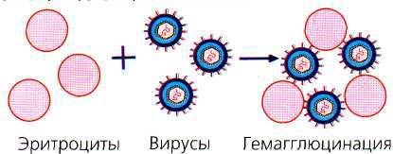






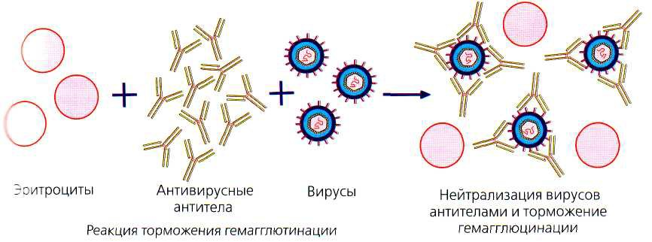
Реакция торможения гемагглютинации (РТГА)
Гемагглютинины вирусов склеивают эритроциты.
Это свойство используют в реакции
гемагглютинации для индикации и
титрования вирусов, что
необходимо для последующей постановки РТГА.
РТГА основана на блокаде
антигенов вирусов
(гликопротеиновых «шипов» -
гемагглютининов) антителами
иммунной сыворотки, в результате
чего вирусы теряют свойство агглютинировать эритроциты.
РТГА применяют для диагностики
инфекций, возбудители которых
(вирусы гриппа, кори, краснухи,
клещевого энцефалита) могут
агглютинировать эритроциты различных животных.

Slide 34



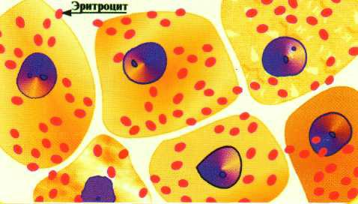






Реакция торможения гемадсорбции (РТГ_{адс})
Гемагглютинины вирусов склеивают эритроциты.
Реакции гемадсорбции основана на
способности некоторых вирусов
вызывать адсорбцию эритроцитов за
счёт вирусиндуцированных
гликопротеиновых шипов –
гемагглютининов на мембране клетки, поражённой вирусом.
РТГ_{адс} основана на блокаде вирусиндуцированных антигенов на мембране заражённых вирусом клеток (гликопротеиновых «шипов» - гемагглютининов) антителами иммунной сыворотки, в результате чего заражённые вирусом клетки теряют свойство адсорбировать эритроциты.

Slide 35

Реакция преципитации
37

Slide 36

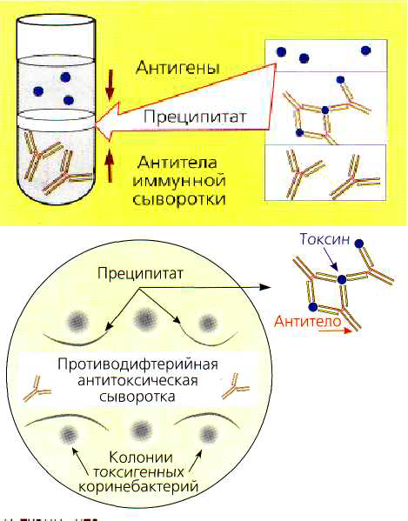

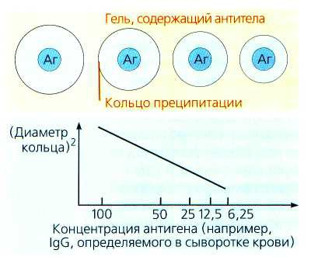
Реакция преципитации
(от лат. praecipito - осаждать) - формирование и осаждение комплекса растворимого молекулярного антигена с антителами в виде помутнения, называемого преципитатом.
Он образуется при смешивании антигенов и антител в эквивалентных количествах. Избыток одного из них снижает уровень образования иммунного комплекса.
РП ставят: в пробирках (реакция кольцепреципитации), рис. 1; в гелях; питательных средах.
Распространение получили разновидности РП в полужидком геле агара или агарозы: двойная иммунодиффузия по Оухтерлони; радиальная иммунодиффузия, рис. 3; иммуноэлектрофорез.

Slide 37
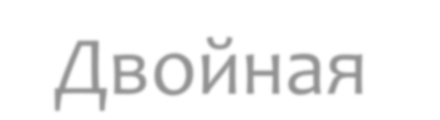





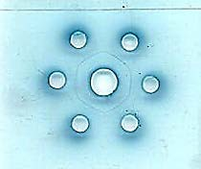
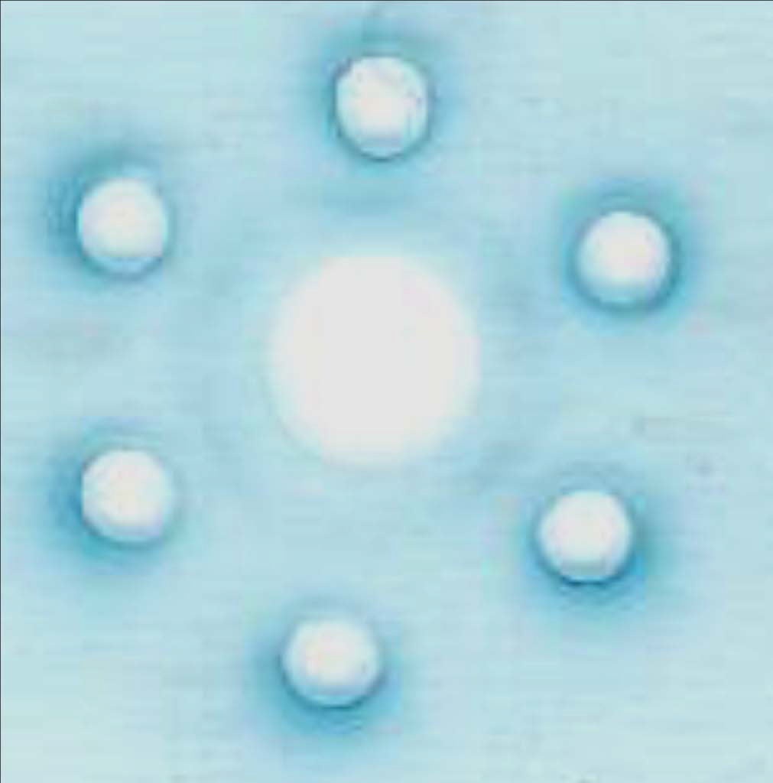
Двойная иммунодиффузия по Оухтерлони
Преципитация по Оухтерлони (центральные лунки – фаг PA5 или фаг АР22 в титре 10¹⁰ БОЕ/мл, периферические лунки – соответствующая кроличья моноспецифическая антисы³⁹ воротка)

Slide 38

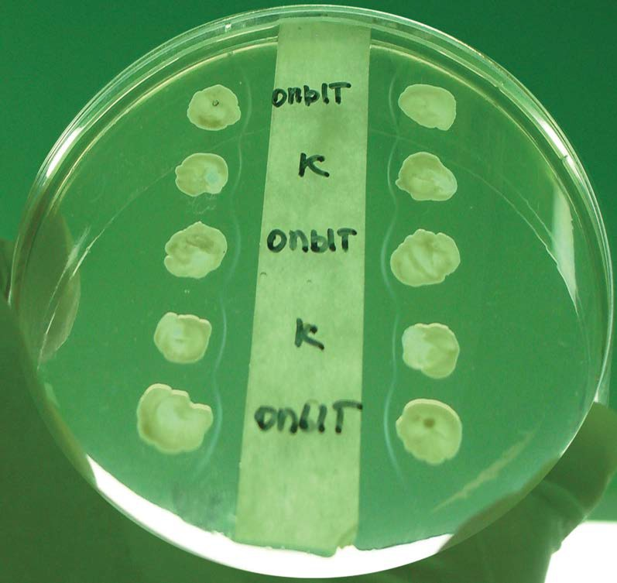
Реакция преципитации в геле (РПГ)
РПГ основана на взаимодействии гомологичных
антител и антигенов в агаровом геле с
образованием видимых полос («усов»)
преципитации. Антиген и антитело в результате
встречной иммунодиффузии в гель образуют
макромолекулярные иммунные комплексы,
регистрируемые визуально в виде белых
(опалесцирующих) полос («усов»). При наличии в
растворе нескольких антигенов,
диффундирующих независимо друг от друга,
количество полос («усов») соответствует
количеству антигена. Серологически
родственные антигены образуют полосы («усы»)
преципитации, сливающиеся друг с другом,
полосы («усы») же разнородных антигенов
перекрещиваются. Это позволяет определить
общность антигенной структуры различных
исследуемых объектов. РПГ широко
используется в диагностике заболеваний,
вызываемых вирусами, риккетсиями и бактериями, продуцирующими экзотоксины.
Определение токсигенности коринебактерий дифтерии на коринетоксагаре
Большое практическое значение РПГ имеет при определении токсигенности коринебактерий дифтерии.

Slide 39


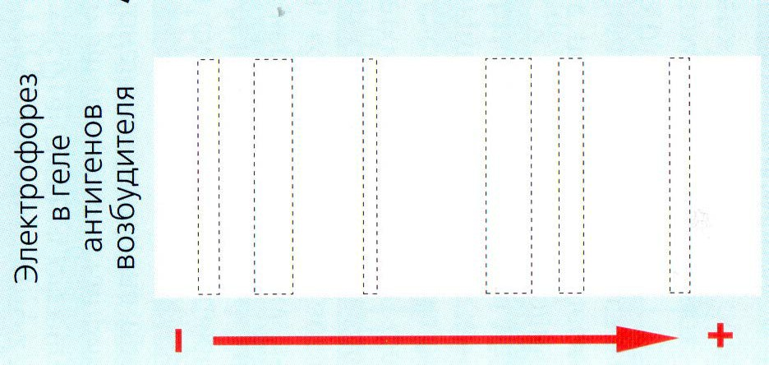
Иммуэлектрофорез

Slide 40

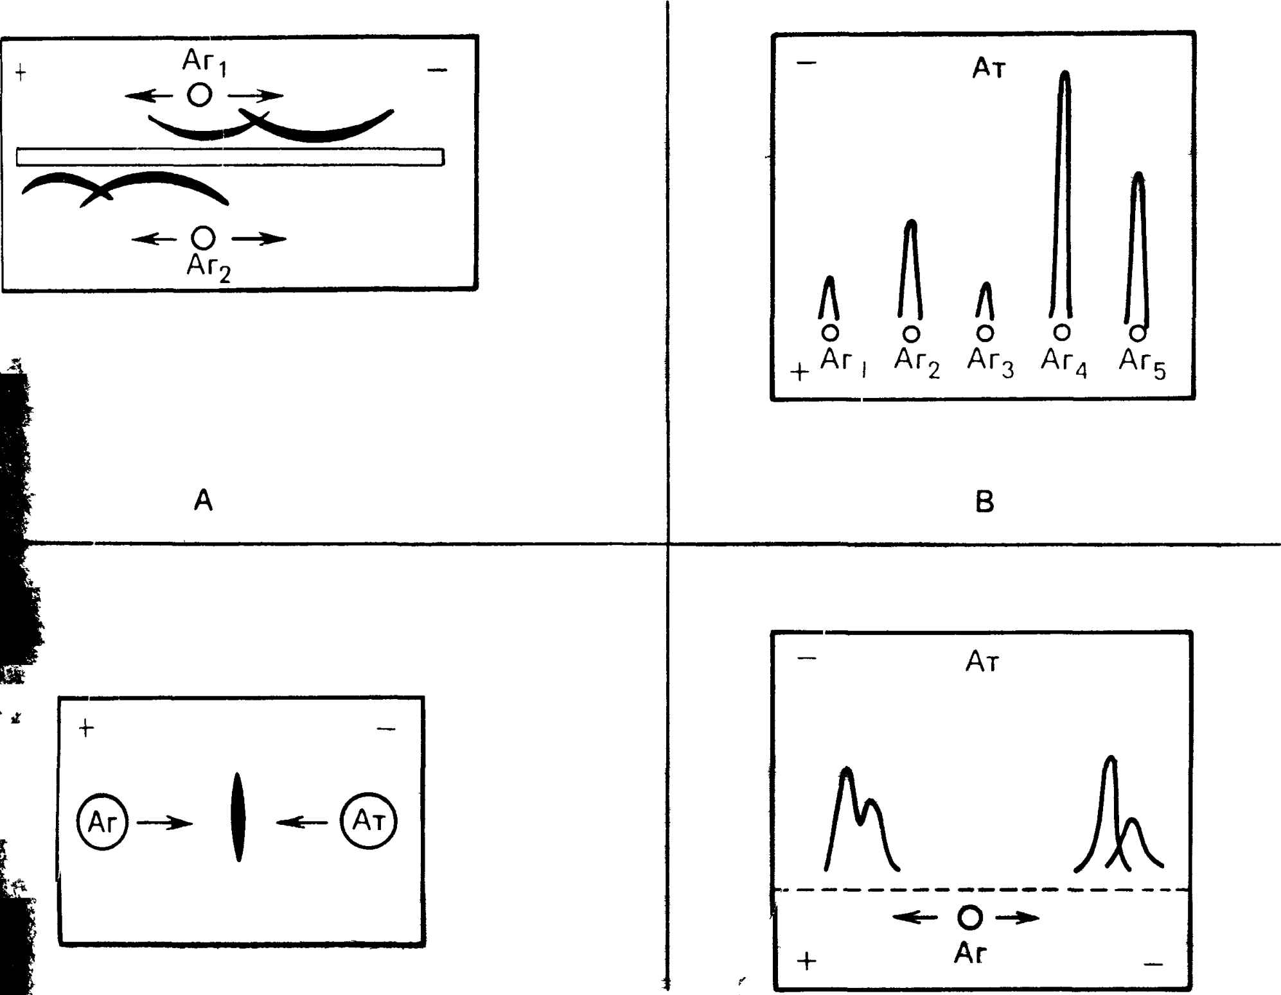













Иммуноэлектрофорез
А – простой иммуноэлектрофорез Б – встречный электрофорез
В – ракетный электрофорез Г – двумерный электрофорез

Slide 41


Реакция преципитации (РП)
Титр реакция преципитации – наибольшее разведение антигена при котором ещё наблюдается преципитация.
43

Slide 42
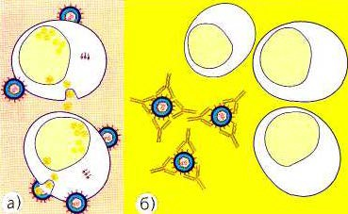

Реакция нейтрализации
Антитела иммунной сыворотки способны нейтрализовать повреждающее действие микробов и их токсинов на чувствительные клетки, что связано с блокадой микробных антигенов антителами, т. е. их нейтрализацией.
Реакцию нейтрализации проводят путём введения смеси антиген- антитело в чувствительные тест- объекты (культура клеток, эмбрионы, лабораторные животные).
Отсутствие у тест-объектов повреждающего действия
микроорганизмов, их антигенов, токсинов свидетельствует о нейтрализующем действии иммунной сыворотки и специфичности взаимодействия комплекса антиген-антитело

Slide 43




Реакция связывания комплемента
заключается в том, что при соответствии друг другу антигенов и антител они образуют иммунный комплекс, к которому через Fc-фрагмент антител присоединяется комплемент (С), т. е. происходит связывание комплемента комплексом антиген-антитело.
Если же комплекс антиген-антитело не образуется, то комплемент остается свободным
РСК проводят в две фазы:
фаза - инкубация смеси, содержащей антиген+антитело+комплемент;
фаза (индикаторная) - выявление в смеси свободного комплемента путём добавления к ней гемолитической системы, состоящей из эритроцитов барана и гемолитической сыворотки, содержащей антитела к ним (вторая пара Аг+Ат).
РСК применяют для диагностики многих инфекционных болезней, в частности сифилиса (реакция Вассермана).

Slide 44


Реакция иммунного прилипания
РИП - прилипание нагруженных антителами частиц или иммунных комплексов к эритроцитам приматов. На РИП основан чувствительный метод выявления антител. РИП зависит от С_{З} и наличия рецепторов иммуноадгезии на мембране эритроцитов. РИП основана на активации системы комплемента корпускулярными антигенами (бактериями, грибами), обработанными иммунной сывороткой. В результате образуется активированный компонент комплемента (С_{Зb}), который присоединяется к корпускулярному антигену в составе иммунного комплекса. На эритроцитах, тромбоцитах, макрофагах имеются
Иммунное прилипание стафилококков к эритроциту.
рецепторы для компонентов комплемента, благодаря чему при смешивании этих клеток с иммунными комплексами, несущими С_{Зb} и другие компоненты, происходят их соединение и агглютинация.

Slide 45

Реакции с меченными антителами
47

Slide 46
Реакции с меченными антителами Реакции с меченными АТ протекают только в одну фазу – специфическую. Неспецифическая фаза отсутствует, поскольку АТ связаны с меткой по которой их можно обнаружить, а соответственно обнаружить и иммунный комплекс в том случае, если он образовался. АТ метят:
Флюрохромом - РИФ;
Ферментами (пероксидаза хрена, β-галактозидаза, щелочная фосфатаза, АТФ-аза) - ИФА;
Радиоактивными изотопами (J¹³¹) - РИА;
Липосомой – липосомальны⁴⁸й анализ.

Slide 47




Реакция иммунофлюоресценции (РИФ)
49

Slide 48







Реакция иммунофлюоресценции (метод Кунса)
РИФ широко распространена в лабораторной практике: применяется для экспресс-диагностики инфекционных заболеваний, для оценки иммунного статуса (определение СD-рецепторов лимфоцитов).
Варианты постановки РИФ:
прямой вариант (ПИФ);
непрямой вариант (РНИФ);
непрямой вариант с комплементом.
50

Slide 49


Реакция иммунофлюоресценции
РНИФ - более сложная реакция,
ПИФ - предназначена для выявления искомых АГ с
предназначенная для обнаружения АГ или, реже, АТ. На первом этапе реакции искомый АГ связывается со специфическими кроличьими АТ, на втором - образовавшийся
помощью моноклональных АТ,
комплекс соединяется с ФИТЦ-меченой сывороткой против F_{c}-фрагмента иммуноглобулинов кролика (антивидовой конъюгат), которую получают путём иммунизации ослов, лошадей и других животных АТ кролика. При положительном результате наблюдают свечение, которое регистрируют с помощью люминесцентной микроскопии. Достоинство РНИФ в том, что антивидовые конъюгаты универсальны и
меченых ФИТЦ. При наличии в исследуемом материале искомых АГ наблюдается свечение образовавшегося иммунного комплекса, регистрируемое в люминесцентном микроскопе. Недостатком является необходимость приготовления широкого набора специфических АТ против каждого изучаемого АГ, меченых ФИТЦ.
могут использоваться для обнаружения
51
любого АГ.

Slide 50



Реакция иммунофлюоресценции
Микроскопия люминисцентная – микроскопия, основанная на способности некоторых веществ люминисцировать в лучах ультрафиолета или синего света; при возбуждении люминисценции синим светом цвет её может быть от зелёного до красного, при возбуждении ультрафиолетом свечение может быть в любой части видимого спектра; поскольку большинство микроорганизмов не обладает собственной люминисценцией, их окрашивают флюоресцентными красителями.
52

Slide 51


Флюорохромы
Флюорохромы - природные или синтетические соединения, которые при облучении УФ-светом или синими лучами начинают испускать видимый свет; применяются как флюоресцентные красители (флюоресцеин-изотиоционат натрия, даёт свечение жёлто-зелёного цвета, родамин - свечение красного цвета и др.).
Флуоресцеинизотиоцианат (ФИТЦ) – флюрохром флюоресцирующий зелёным цветом, производное флуоресцеина, связывается с белками, используется в качестве метки для антител, используемых в РИФ
53

Slide 52






Варианты иммунофлюоресцентного метода:
— иммунофлюоресцентное выявление при прямой адсорбции антигена,
— непрямое иммунофлюоресцентное выявление при прямой адсорбции антигена,
— непрямое иммунофлюоресцентное выявление с использованием А-белка при прямой адсорбции антигена,
— иммунофлюоресцентное выявление в варианте двойного сэндвича,
— иммунофлюоресцентное выявление в варианте модифицированного двойного сэндвича,
— иммунофлюоресцентное выявление в варианте двойного сэндвича с использованием А-белка,
— иммунофлюоресцентное выявление в варианте двойного сэндвича с использованием А-белка и Fаb3-фрагментов первичных антител

Slide 53




Реакция прямой иммунофюоресценции

Slide 54



Иммуноферментный анализ (ИФА)
56

Slide 55





Иммуноферментный анализ
выявление антигенов или антител с помощью
соответствующих им антител,
конъюгированных с ферментом-меткой
(пероксидазой хрена, бета-галактозидазой, щелочной фосфатазой).
После соединения антигена с меченной
ферментом иммунной сывороткой в смесь
добавляют субстрат пероксидазы - перекись водорода.
Субстрат расщепляется ферментом, что в
конечном итоге ведёт к изменению цвета
продукта реакции: интенсивность окраски
прямо пропорциональна количеству связавшихся молекул антигена и антител.
Твёрдофазный ИФА - вариант теста, когда
один из компонентов иммунной реакции
(антиген или антитело ) сорбирован на
твёрдом носителе, например, в лунках плашек из полистирола.

Slide 56


Принцип ИФА
ИФА основан на специфическом распознавании и взаимодействии АГ и АТ. Процесс образования иммунных комплексов носит равновесный характер и зависит от аффинности компонентов, их концентрации и других условий реакции. Для оценки их количества возможно прямое определение концентрации образующихся иммунных комплексов либо измерение оставшихся свободными мест специфического связывания.
Второй общей стадией ИФА является формирование связи меченного ферментом соединения со специфическим комплексом или свободными центрами связывания. Заключительным обязательным процессом в ИФА является трансформация ферментной метки в соответствующий сигнал, измеряемый каким- либо физико-химическим методом (спектрофотометрическим, флуориметрическим и т. д.), что достигается путём измерения скорости превращения субстрата или количества продукта,
58
образующегося за фиксированный промежуток времени.

Slide 57


Модификации ИФА
ELISA – метод определения с помощью иммуносорбентов, связанных с ферментом;
EIA (ensyme immunoassay) - метод на основе фермент- иммуноопределения;
EMIT (enzyme multiplied immunoassay technique) –
способ, основанный на связи с ферментами.
59

Slide 58



Классификация ИФА по типу проводимых на каждом этапе реакций
Гомогенные
Гетерогенные
EMIT – способ основан на связи с ELISA и EIA, метод определения
ферментом
с помощью иммуносорбентов, связанных с ферментом
6
0

Slide 59




Достоинства ИФА:
Высокая чувствительность, позволяющая выявлять концентрации до 0,05 нг/мл
Высокая стандартность и воспроизводимость
Возможность использовать минимальные объёмы исследуемого материала
Стабильность хранения всех ингредиентов, необходимых для проведения ИФА (срок годности 1 год и более)
Простота проведения реакции
Наличие инструментального (в качественном и количественном варианте) и визуального учёта.
Возможность автоматизации всех этапов реакции
Относительно низкая стоимость диагностических наборов и оборудования
61

Slide 60


Твёрдофазный ИФА
тИФА основан на способности ферментов и АТ, ковалентно или нековалентно связанных с твёрдой основой, сохранять свою функциональную активность, т. е. расщеплять субстрат (ферменты) и связывать АГ или АТ;
тИФА базируется на создании комплекса антитело- фермент (AТ-F) в виде конъюгата, сохраняющего свою биологическую активность в растворе. AТ-F-конъюгаты характеризуются высочайшей специфичностью и чувствительностью, достиг⁶а² ющей 97-99%.

Slide 61




Реагенты для ИФА
63

Slide 62


Реактивы для ИФА
Конъюгат (иммуноглобулины),
получен на основе антивидовых АТ (например, кроличьи АТ против Ig человека) или на основе АТ, направленных против иммуноглобулинов человека
класса IgM, IgG, IgA.
В зависимости от использованых АТ, тест-система будет выявлять в исследуемом образце или специфические АТ независимо от их класса, или АТ определённого класса (например, только IgG или
только IgM).
64

Slide 63











Классификация ИФА-тест-систем по используемому антигену для выявления антител:
Лизатные - системы первого поколения, используется нативный антиген (лизированный или обработанный ультразвуком возбудитель инфекции, полученный в культуре).
Рекомбинантные - используются полученные генно- инженерным способом белки-аналоги определённых белковых антигенов возбудителя.
Пептидные - используются химически синтезированные фрагменты белков.
65

Slide 64


Реактивы для ИФА
В большинстве коммерческих диагностических наборов в качестве твёрдой фазы используются полистироловые 96-ти луночные планшеты или полистироловые шарики.
Требования:
Устойчивость к растворам, используемым в реакции
Наличие высокой специфической ёмкости, т. е. способности сорбировать на своей поверхности АГ или АТ в количестве, необходимом для проведения реакции в сочетании с как можно меньшей неспецифической сорбцией белков из исследуемых образцов и конъюгатов.
66

Slide 65


Иммунологические планшеты, используемые для постановки ИФА

Slide 66



Ферменты как метки в иммуноанализе
Принципиальная возможность применения ферментов в качестве меток в ИФА обусловлена чрезвычайно высокой чувствительностью регистрации ферментов в растворе.
Для ферментативной метки АГ или АТ могут быть использованы разнообразные ферменты: пероксидаза хрена, щелочная фосфотаза, β-галактозидаза и др.
В коммерческих системах используют : пероксидазу хрена (высокая удельная каталитическая активность, доступность, стабильность, простая детекция)
68

Slide 67


Требования к ферментам
высокая специфичность и удельная каталитическая активность, позволяющая обнаружить метку в низких концентрациях;
доступность фермента, возможность получения достаточно чистых ферментных препаратов, сохраняющих высокую активность после химической модификации при получении конъюгата с антигенами или антителами;
стабильность в оптимальных условиях взаимодействия антигена с антителом;
простота и чувствительность метода определения концентрации фермента.
69

Slide 68



Ферменты-метки для ИФА и субстраты для них
1. Пероксидаза из корней хрена. Субстрат - орто-фенилендиамин, продукт - жёлто- коричневый растворимый, поглощает свет при 420 нм; субстрат - 3,3’- диаминобензидин, продукт - коричневый нерастворимый; субстрат - 3-амино-9- этилкарбазол, продукт - красный нерастворимый; субстрат - 5-аминосалициловая кислота, продукт - коричневый растворимый, поглощает свет при 405 нм; субстрат - 2,2’-азино-бис(3-этилбензтиазолин)-6-сульфоновая кислота, продукт - зелёный растворимый, поглощает свет при 405 нм; субстрат - 4-хлоро-1-нафтол, продукт - голубой нерастворимый; субстрат - 3,3’-диметокси-бензидин, продукт - жёлто- оранжевый растворимый, поглощает свет при 405 нм; субстрат - 3,3’,5,5’- тетраметилбензидин, продукт - голубой растворимый, поглощает свет при 450 нм.
2.β-галактозидаза. Субстрат - дериваты β-галактозида (4-метилумбелиферил-β- галактозин и др.)
Щелочная фосфотаза. Субстрат - 5-бромо-4-хлоро-3-индолил фосфат в комбинации с голубым тетразолиевым, продукт голубой нерастворимый; субстрат - р- нитрофенил фосфат, продукт жёлтый, растворимый, поглощает свет при 405 нм.
Уреаза. Субстрат - мочевина в комбинации с бромкрезолом пурпурным; продукт образуется очень быстро, имеет пурпурный цвет, растворимый, поглощает свет
при 590 нм.
70

Slide 69

Реактивы для ИФА
Для остановки ферментной реакции применяют «стоп- реагент», который добавляют во все исследуемые и контрольные пробы в равных количествах.
Наиболее часто в качестве стоп-реагента применяют серную кислоту.
71

Slide 70


Иммуноферментный анализ

Slide 71


Стадии ИФА
Стадия 1 – «узнавание» анализируемого соединения специфическим
АТ. Процесс образования иммунных комплексов происходит в
строго количественном соотношении, обусловленном аффинностью,
концентрацией компонентов , условиями реакции, поэтому
достаточным для определения исходной концентрации
анализируемого соединения является количественная оценка образовавшихся иммунных комплексов:
  прямое определение концентрации образующегося ИК;
  количественная оценка оставшихся свободных мест специфического связывания.
Стадия 2 - Формирование связи меченого ферментом соединения со специфическим комплексом или свободными центрами связывания.
Стадия 3 – трансформация ферментной метки в соответствующий
сигнал, измеряемый физико-химическим методом (спектрофотометрический, флуориметрический, люминесцентный и
др.)
73

Slide 72



Классификация ИФА по типу реагентов, используемых на 1 стадии
Анализируемое соединение + соответствующие ему центры связывания (т. е. АГ+АТ) = неконкурентный метод ИФА
74

Slide 73

Анализируемое соединение + его аналог (меченое ферментом анализируемое соединение, иммобилизованное на твердой фазе) они конкурируют за имеющиеся в относительном недостатке центры связывания = конкурентный метод ИФА
Искомый АГ (1) и меченые ферментом АГ (2) конкурируют друг с другом за антитела (3), сорбированные на твёрдой фазе.
! Необходимым условием конкурентного метода является недостаток центров специфического связывания по отношению к суммарной концентрации
анализируемого соединения и его аналога.
75

Slide 74



Варианты твёрдофазного ИФА
76

Slide 75




«Сэндвич» вариант тИФА
На твёрдой фазе адсорбированы АТ к исследуемому АГ.
После инкубации исследуемого материала и образования комплекса
«АГ+АТ» проводится удаление несвязавшихся компонентов.
Добавляется конъюгат (т. е. АТ к искомому АГ, меченые ферментом)
- инкубация.
Промывка для удаления непрореагировавшего конъюгата.
Образуется комплекс, в котором АГ «заключён» между двумя слоями АТ.
Наличие меченых ферментом АТ определяется с помощью соответствующего субстрата.
77

Slide 76



Прямой вариант ИФА
исследуемые образцы фиксируют на твёрдой фазе.
Добавляют конъюгат (Ig меченые).
После удаления непрореагировавших компонентов (промывки) проводится ферментативная реакция (добавляют субстрат).
Интенсивность окраски (ферментативной реакции) прямо пропорциональна содержанию АГ в образце или свидетельствует о
наличии их в образце.
78

Slide 77



Схема прямого ИФА
Определение неизвестного АГ;
Определение неизвестного АТ.
79

Slide 78



Непрямой ИФА
На твёрдой фазе иммобилизуют АГ.
Вносят исследуемый материал.
Инкубация, промывка.
Добавляют меченные ферментом АТ к Ig человека.
Вносят субстрат.
Учёт результатов.
80

Slide 79




Конкурентный метод ИФА
К АГ, иммобилизованному на твёрдой фазе одновременно добавляют исследуемый материал и конъюгат.
При проведении реакции меченые и исследуемые АТ конкурируют за активные центры АГ, иммобилизованного на твёрдой фазе.
После завершения инкубации и удалении не прореагировавших компонентов проводится ферментативная реакция.
Результаты реакции обратно пропорциональны количеству АТ в исследуемом образце.
81

Slide 80


Ингибирующий ИФА
На полистироловом шарике адсорбирован стандартный АГ.
После инкубации с исследуемым материалом и удаления непрореагировавших компонентов, добавляется АГ, меченный ферментом, который взаимодействует со свободными центрами связывания АТ, провзаимодействовавшими с АГ, сорбированным на твёрдой фазе.
При наличии АТ в исследуемой пробе уровень оптической плотности прошедшей реакции превосходит показатели отрицательных контрольных образцов (ОК -).

Slide 81
Конкурентные твёрдофазные методы обладают меньшей чувствительностью по сравнению с неконкурентными.
Предел обнаружения различных соединений для них ограничен как чувствительностью регистрации ферментной метки, так и аффинностью антител, в то время как для неконкурентных методов, при отсутствии неспецифических взаимодействий, - только чувствительностью определения фермента.
83

Slide 82




Качественный ИФА-анализ
Используется при проведении скрининговых исследований в диагностике инфекционных заболеваний.
Результат исследования определяется при сравнении его оптической плотности с расчётной величиной критической оптической плотности (ОП_{крит.}). Для обозначения Оп_{крит.} могут быть использованы другие термины - Cut-Off или «пороговое значение оптической плотности».
Если оптическая плотность образца выше, чем Cut-Off, образец считается положительным на специфические антитела.
84

Slide 83





Оборудование для ИФА
85

Slide 84





ИФА -анализаторы
86

Slide 85



Иммуно-ПЦР
87

Slide 86













Иммуно-ПЦР совмещает преимущества ПЦР и иммуноанализа без пробоподготовки. Чувствительность до 1 пг\мл.
Сочетание ПЦР-РВ и ИФА, фиксирующие и детектирующие (парные) МКА образец - 1 мкл, время - 25 мин., чувствительность -
единичные бактерии и вирусы.
В 100 тыс. раз чувствительней ИФА.
Для ООИ разработаны все
отечественные
88
моноклональные антитела

Slide 87






Тест-системы для иммуно-ПЦР
Определение ботулинического нейротоксина типа А методом иммуно-ПЦР (Тест-система «IPCR-BoNT/A»)
Определение летального фактора сибирской язвы методом иммуно-ПЦР (Тест-система ИПЦР-ЛФ)
Определение протективного антигена возбудителя сибирской язвы методом иммуно-ПЦР (Тест-система ИПЦР-ПА)
Набор реагентов для определения бактерий E. coli O₁₅₇:Н₇
методом иммуно-ПЦР (Тест-система «IPCR- E. coli O₁₅₇:H₇»).
Набор реагентов для определения бактерий Listeria monocytogenes методом иммуно-ПЦР (Тест-система «IPCR - L. monocytogenes»).
Набор реагентов для определения бактерий Pseudomonas aeruginosa методом иммуно-ПЦР (Тест-система «IPCR - P. aeruginosa»).

Slide 88





















Аптамеры - инновационные биодетекторы
Аптамеры - фрагменты ДНК, специфичные к мишеням и отобранные методами высокопроизводительного скрининга in vitro из библиотек олигонуклеотидов.
Чувствительность превышает методы детекции на основе АТ.
Не зависят от иммуногенности мишени
Хорошо хранятся.
Аптамер к Fc-фрагменту
IgG человека
РНК-аптамер в комплексе с тромбином
«Иммуно-аптамерный» ПЦР является одной из самых многообещающих технологий высокочувствительной детекции патогенов и их компонентов в ближайшем будущем.
90

Slide 89





















Разработанные аптамеры
TTCTGAGTCTGACCTTACAGTCAGTCAATCATGGGACATACGAAAT
Аптамер
Мишень
Антитело
Варианты формирования детекционного комплекса
Первичная и вторичная структура аптамера, специфичного к клеткам E. coli O₁₅₇:H₇
Аптамер к ботуло- токсину А
В 2012 году в ГНЦ ПМБ впервые получены аптамеры к патогенному штамму E. coli O₁₅₇:H₇, ботулотоксину, шига-токсину и разработаны тест- системы на их основе. Используются в Центре индикации и диагностики как дополнительные высокочувствительный тест при анализе образцов⁹.¹

Slide 90

Иммунохроматография
92

Slide 91



Иммунохроматография
Иммунохроматографический метод является разновидностью ИФА. Визуально определяемый продукт реакции - антиген-антитело хромогенный комплекс. В отличие от ИФА при постановке ИХ не требуется проводить процедуры отмывки и другие манипуляции. ИХ - метод экспресс-диагностики, поскольку тестирование длится не более 20 мин. ИХ простой и удобный метод определения патогенных микроорганизмов. Чувствительность составляет от 10 тыс. клеток, позволяет обнаруживает токсины микроорганизмов. Это высокоспецифичный (99%) метод с однозначной интерпретацией результата.
Прост и удобен, поскольку отсутствуют сложные этапы исследования. Применение ИХ сокращает время исследования, снижает трудозатраты.
Иммунохроматографические стрипы - бесприборные иммуносенсоры для визуализация реакции антиген-
Иммунохроматографические стрипы.
антитело без приборов.

Slide 92



Иммунохроматография
94

Slide 93

Принцип ИХА
ИХА относится к группе реакций с мечеными антителами. В качестве метки используют окрашенный латекс или частицы коллоидного золота. ИХ-тест представляет пластиковую пластину с окнами для внесения материала для учёта результата и для внутреннего контроля. В ИХА используют: специфические АТ к искомому АГ, иммобилизованные в виде полосы на хроматографическом носителе в окне для учёта результата (выше окна для внесения материала); АТ к тому же АГ, адсорбированные на микрочастицах золота или латекса (размещаются в окне для внесения материала). Внутренний контроль включает: выявляемый АГ, нанесённый после окна для учёта результата (положительный контроль, контроль протекания всех этапов основной реакции). Антиглобулиновые АТ против меченых АТ, закреплённые в виде полосы на носителе (отрицательный контроль, контроль переноса ингредиентов по носителю, адекватность внесения материала); неспецифические АТ того же происхождения (контроль специфичности связывания АТ). Исследуемый материал в небольшом количестве (5-7 капель) вносится в стартовое окно тест-системы. Здесь происходит взаимодействие АГ с АТ, адсорбированными на частицах, и начинается движение образовавшихся иммунных комплексов за счёт капиллярности носителя. Дойдя до АТ, расположенных на носителе в окне учёта результата, иммунные комплексы связываются, при этом частицы латекса или коллоидного золота проявляются в виде линии голубого, зелёного, коричневого цвета. Поскольку частицы, нагруженные АТ, берутся в избытке, часть их движется дальше и связывается в окне/окнах внутреннего контроля реакции. Полоса в этом окне свидетельствует о правильной работе тест-
системы.
95

Slide 94






Иммунохроматографические тесты
Основа – банк гибридом в «ГКПМ – Оболенск». Технологическая линия.
Хаузенги - тесты в платиковом кожухе - 1 тест
В упаковках по 10-20 тестов. (созданы и испытаны для гриппа А)
Чувствительность для гриппа А и В – 59-93% (обычно около 70%)
Основная задача - поэтапная замена иммуносуспензионных тестов на более чувствительные и удобные. Хранение 2 года при комн. температуре.
Апробированы для СПЭБ.
96

Slide 95












Иммунохроматография
Антитела, адсорбированные на окрашенных частицах
Антивидовые антитела, ад на хроматографическ
сорбированные Ант
ой полоске хро
итела, адсорбированные на матографической полоске

Slide 96



Принцип действия и структура ИХ стрипа
ИХА – иммунохимический способ выявления антигенов, основанный на реакции между гомологичными АТ и АГ непосредственно в биологическом материале; реакция осуществляется на специальных тест-полосках, которые погружаются в исследуемую жидкость, в которой детектируется наличие АГ; жидкость мигрирует вдоль полоски по принципу тонкослойной хроматографии; на тестовой линии полоски иммобилизованы АТ, специфичные к АГ, на контрольной линии - антивидовые АГ, специфичные к первичным АТ; если в образце содержится АГ, происходит его связывание с АТ, конъюгированными с меткой; затем иммунный комплекс попадает в тестовую зону, где взаимодействует со вторичными специфичными АТ, образуя «сэндвич» с меткой; несвязавшейся конъюгат соединяется с антивидовыми АТ на контрольной линии; появление двух линий на хроматографической полоске является положительным результатом теста; при отсутствии АГ в образце конъюгат связывается с антивидовыми АТ только на контрольной линии, образуя одну линию на тест-полоске.
98

Slide 97









ИХА-тест система для диагностики C. difficile
99

Slide 98






Достоинства и недостатки ИХА-тестов
Достоинства:
высокой скоростью получения результата;
доступность;
простота интерпретации;
не требуют медицинской или лабораторной квалификации;
могут применяться пациентами самостоятельно в любых условиях.
Недостатки:
чувствительность уступает другим методам иммуноанализа;
ориентировочный тест;
сложность документирования результатов;
этические проблемы, связанные с самостоятельным применением тестов
пациентами.
100

Slide 99
Молекулярная диагностика
Одна из современных тенденций молекулярной диагностики - разработка и внедрение системы «рoint-of-care - POС» (диагностика «у постели больного») и сети соответствующих лабораторий. Преимущество диагностических тестов «рoint-of- care» заключаются в быстроте и простоте их постановки, доступности, низкой стоимости, отсутствии необходимости использования сложного оборудования, что позволяет максимально приблизить проведение тестирования к объекту исследования, и ускорить получение результата. Большинство РОС-тестов основано на использовании ИХ и агглютинационных тестов.
101

Slide 100












Зарегистрированные ИХ-тесты и латексные диагностикумы на основе МКА
ИХ-тест-системы
Холерный вибрион О₁ группы «Тест- полоска V. cholerae O₁»
Холерный токсин «Тест-полоска V. cholerae tox⁺»
Легионеллы «Тест-полоска L. pneumophila 1».
Листерии «Тест-полоска Listeria spp.»
Латексные тест-системы
Легионеллы «Латексная система Legionella pneumophila серотип 1»
Листерии «Латексная тест-система Listeria monocytogenes»
Возбудители гнойных бактериальных менингитов – H. influenzae тип b, S. pneumoniae, N. meningitidis тип A, тип B, тип С и тип W 135.
Туляремия.
Сибирская язва.
5.Чума – выявление антител «ИХТ-F ».
1
6.Чума - выявление клеток.
Сибирская язва - споровый антиген.
Сибирская язва – вегетативные клетки.
Туляремийный микроб.
10.Возбудитель гриппа - серотипы А, В.
102

Slide 101



Радиоиммунный анализ
Под термином РИА понимают все методики, в которых наличие иммунного
комплекса определяется с помощью радиоактивной метки, введённой в
состав одного из его компонентов – АГ или АТ. РИА применяется для
определения АТ или АГ. В первом случае к исследуемой сыворотке
добавляют определённое количество известного меченого радиоактивной
меткой АГ. Титр искомых АТ в сыворотке устанавливают по убыли
свободного меченого АГ. Для выявления АГ исследуемый материал
смешивают со специфической диагностической сывороткой, затем через
определённое время вносят гомологичный меченый АГ. Если меченый АГ
остается свободным, реакция считается положительной, поскольку
исследуемый АГ связался с гомологичной диагностической сывороткой.
Уменьшение в смеси количества меченого АГ свидетельствует о его
взаимодействии с диагностической сывороткой. При отрицательной
реакции происходит полное связывание меченого АГ с гомологичной
диагностической сывороткой. Чувствительность и специфичность РИА
различна при выявлении различных АГ и АТ и полностью определяется
качеством препаратов, используемых при постановке анализа. РИА способен определять от 0,1 до 10 нг бе¹⁰л³ ка в пробе.

Slide 102

Особенности РИА:
Антигены или антитела метят радионуклидами: ¹²⁵J, ¹⁴C, ³H, ⁵¹Cr и др.
Радиоактивность иммунного комплекса определяют с помощью соответствующего счётчика: β- или γ- излучение. Интенсивность излучения прямо пропорциональна количеству связавшихся молекул антигена и антител.
Чувствительность метода от 0,1 до 10 нг белка в пробе.
Жёсткие требования к лабораторной безопасности при работе с радиоактивными изотопами, в частности, жёсткие требования к утилизации медицинских отходов (отходы класса Д).
104

Slide 103

Иммуноблоттинг
Иммуноблоттинг (immunoblot) - метод идентификации белков в многокомпонентной смеси. После гель электрофореза и переноса фракционированных белков на нитроцеллюлозные или нейлоновые фильтры, их обрабатывают радиоактивно меченными антителами или антигенами и определяют связывание с помощью авторадиографии. Представляет сочетание электрофореза и ИФА или РИА.
105

Slide 104


Иммуноблоттинг

Slide 105

Иммуноблот
107

Slide 106


Иммунная электронная микроскопия
Иммунная электронная микроскопия - электронная микроскопия микробов, чаще всего вирусов, обработанных соответствующими иммунными сыворотками, содержащими АТ. Вирусы, обработанные иммунной сывороткой, образуют иммунные агрегаты (микропреципитаты). Вокруг вирионов
формируется венчик из АТ, контрастированный фосфорно- вольфрамовой кислотой или другими электроннооптически плотными препаратами. Также используются АТ, меченные железосодержащим белком - ферри1т08 ином.
Взаимодействие стафилококка и вируса гриппа посредством иммуноглобулинового покрова.

Slide 107


Иммуночип
109

Slide 108
В последнее десятилетие существенное развитие получила технология анализа сложных биологических систем с помощью биологических микрочипов. При их создании сочетается принцип миниатюризации и многофакторного анализа.
Принцип миниатюризации ведёт к повышению производительности исследований и снижению себестоимости анализа. Принцип многофакторности повышает достоверность результатов анализа

Slide 109

Биочипы
Главным элементом микрочипа является матрица микроячеек - эррей. Функциональная единица эррея - спот - содержит уникальный индивидуальный зонд, специфичный к конкретной биологической молекуле или её фрагменту.
Зондами могут служить фрагменты геномной ДНК или РНК,
белки, олигосахариды и др. Объём капли для формирования спота измеряется пиколитрами, его диаметр составляет 50-300 мкм. Споты располагаются упорядоченными рядами. Количество эрреев на микрочипе и количество спотов в пределах эррея зависят от задач исследования и могу¹т¹¹ варьировать.

Slide 110







Схема микрочипа
В зависимости от вида материала, сорбированного на подложке, микрочипы разделяют на ДНК-чипы, белковые чипы, клеточные, тканевые микрочипы.
Матрицы, где в качестве зондов иммобилизованы белковые молекулы, называются «белковыми чипами» или «иммуночипами».
112
Стрелками обозначены эрреи и отдельные споты

Slide 111

Биочипы
В ячейках биологических микрочипов можно иммобилизовать тысячи различных химических веществ, служащих зондами (олигонуклеотиды, белки, рецепторы, лиганды, антигены и др.).
Зонды очищаются и анализируются качественно и количественно до иммобилизации. Зонды в ячейках могут находится в условиях, близких к их состоянию в растворах.
113

Slide 112

Биочипы
Для регистрации результатов анализа на белковых чипах используют вторичные АТ, конъюгированные с флуоресцентными метками. Учёт результатов основан на детекции флуоресценции метки вторичных АТ, связавшихся с определёнными белковыми молекулами в эррее в процессе гибридизации. В качестве флуорофоров наиболее часто используются цианины Cy3 (длина волны возбуждения 554 нм, длина волны эмиссии 568 нм) и Cy5 (длина волны возбуждения 635 нм, длина волны эмиссии 670 нм).
114

Slide 113


Биочипы
Результат анализа образца определяется индивидуальным рисунком свечения отдельных ячеек микрочипа, который регистрируется с помощью специального оборудования - чип-ридера. Современные чип-ридеры включают в себя несколько лазеров и фильтров, позволяющих регистрировать флуоресцентные сигналы различных флуорофоров, после чего полученная информация обрабатывается и переводится в цифровые значения соответствующими компьютерными программами.
115

Slide 114





4
Картина распределения свечения ячеек микрочипа является индивидуальной характеристикой анализируемого образца
Управляющая программа контролирует эксперимент, обрабатывает данные в реальном режиме времени и отображает их на экране монитора
Забор анализируемого образца
Обработка образца
Взаимодействие образца с иммобилизованными зондами биологического микрочипа
Анализ биочипа™ после взаимодейсвия с образцом.

Slide 115















Компоненты комплексной системы анализа
Исследовательский чип-ридер
Портативный чип-ридер

Slide 116


Проточная цитометрия
118

Slide 117





Проточная цитометрия

Slide 118


Сортировщик клеток лазерный
Прибор для проточной цитофлуорометрии и
сортировки
флуорохромированных клеток. Проходя через пучок лучей лазера, клетки рассеивают их и флуоресцируют. По заданным параметрам светорассеивания и флуоресценции прибор электрофоретически сортирует клетки, автоматически помещая их в капли среды, имеющие нейтральный, положительный
или отрицательный заряд.
120

Slide 119









Высокопроизводительный Х-Мар мультиплексный иммуноанализ
Детекция одновременно 100 патогенных биологических агентов
Одновременное определение специфических антигенов возбудителя сибирской язвы: протективного антигена (ПА) и летального фактора (ЛФ) Bacillus anthracis (ИФЛА-1Ва).
Одновременное определение возбудителей сибирской язвы и туляремии методом мультиплексного иммунофлуоресцентного анализа (ИФЛА-2BF).
Одновременное определение стафилококковых энтеротоксинов А и В, дифтерийного токсина, термолабильного энтеротоксина Escherichia coli и токсина тканевого шока Staphylococcus aureus методом мультиплексного
иммунофлуоресцентного анализа (Тест-система «ИФЛА-ТОКСИН»)

Slide 120
Клетки крови можно дифференцировать на основе лазерной цитофлюорометрии. CD маркёры клеток обрабатывают флюоресцирующими АТ. Для обработки клеток применяют моноклональные АТ, меченные флюресцеинизотиоцианатом, дающим зелёную флюоресценцию, или меченные ТРИЦ или фикоэритрином, дающим красное свечение. Образец крови после обработки меченными моноклональными АТ пропускают через тонкую трубку. Через исследуемый образец пропускают лазерный луч, который возбуждает свечение флюорохрома.
Фотоумножитель улавливает светорассеивание, по которому анализируют размер, гранулярность клеток, и регистрирует флюоресценцию, свидетельствующую о количестве меченых АТ, связанных с клеткой. Интенсивность флюоресценции коррелирует с плотностью АГ на мембране клеток и может быть количественно измерена фотоэлементом.

Slide 121





Проточная цитометрия применяется для определения содержания популяций лимфоцитов

Slide 122





Получение диагностических адсорбированных монорецепторных сывороток
124

Slide 123




































Получение диагностических адсорбированных сывороток
Подготовка антигена
Иммунизация животных
Наработка антител
Получение адсорбированной сыворотки
Получение нативной сыворотки
Выпуск сывороток
Контроль специфичности, активности, стерильности

Slide 124


Благодарю за внимание
Москва

Slide 125

Кафедра Клинической лабораторной диагностики и патологической анатомии
Денисова
Ольга
Владимировна
Телефон +7-985-644-80-90 (в том числе вотсапп)
email.com denisova_ov@inbox.ru

